Slide 1
会社名 （会社のロゴやフォントをお使いください）
ブース№
こちらでブース番号を入力します。
社内の雰囲気
（会社のアピールポイント）が
分かる写真
（社員旅行、作業中の写真、
社内のミーティングの様子など）
1
業種：●●●●●
2
創立：●●年●月
会社のHPに飛ぶ
QRコード
3
従業員数：●人
4
職種： ●●●●●
会社情報
社員からのメッセージ！
・先輩社員から学生へのメッセージ
・仕事内容や1日のスケジュール等
※自由記載となります
紹介する社員に関する写真
会社からのメッセージ！
会社の魅力ある写真
・会社のアピールポイント
・どんな人材を求めてるかを記載ください。
こちらでＱＲコードを
入れます。
こちらの企業が気になった方は、是非ブースまでお越しください！
QRコード
ハローワーク求人

Slide 2
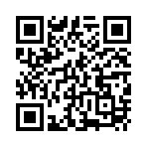
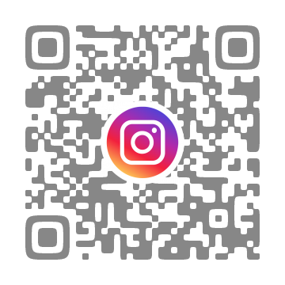
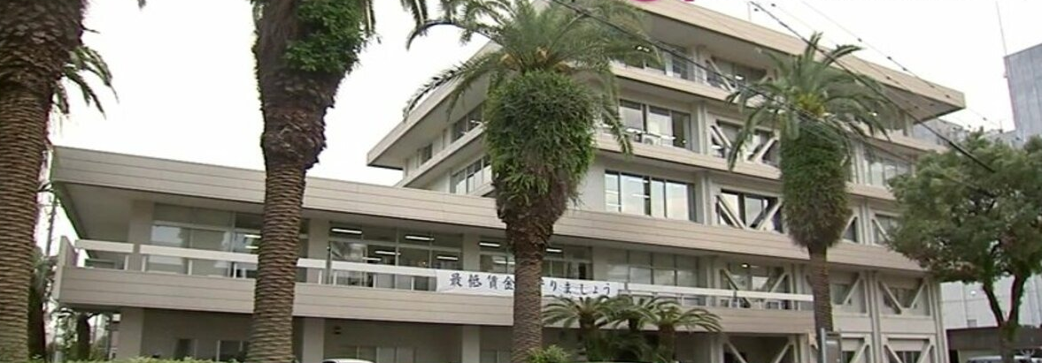
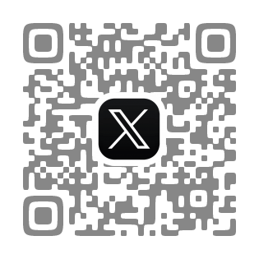
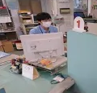
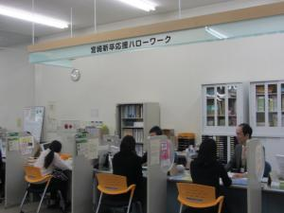
記入例
ブース№
宮崎労働局株式会社
1
業種：IT関連企業
2
創立：2000年4月
会社Instagram
3
従業員数：50人
4
職種：
webコンサルタント、
会計事務等
会社Ｘ
社員からのメッセージ！
30歳で入社しました。しかも東京からⅠターンで、土地勘もなく不安でしたが、研修制度やその後のフォローが手厚く、業務をスムーズに行うことができました。
先輩方が生活の情報も色々と教えてくださるので、地域の方とも関りを持つことができて、週末は焼酎を飲み交わすなど充実しています！！
入社2年目（係員）の１日のスケジュール（またはキャリアパス）
０８：３０ 出社
０８：３０－０８：４０ 朝礼、メールチェック
０８：４０－０９：５０ 午後の事業所訪問の準備
１０：００－１２：００ ミーティング（広報関係）
１２：００－１３：００ 昼休憩
１３：００－１４：３０ 事業所に訪問
１４：３０－１７：１５ 通常業務
１７：１５ 退社
会社からのメッセージ！
入社後は、2週間の座学と実務の研修を実施します。その後、職種に分かれてOJTを基本に業務に従事します。
業務を完全にマスターできるまで、しっかりとフォローしますので、未経験の方でも大歓迎です。実際に、社員の8割以上が未経験で入社しています。
ベンチャーとして起業して間もないので、
チャレンジ精神がある方、お待ちしております！
こちらの企業が気になった方は、是非ブースまでお越しください！
QRコード
ハローワーク求人

